Slide 1
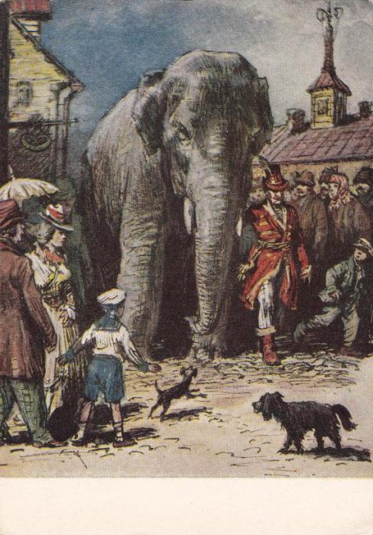
«Слон и Моська»

Slide 2
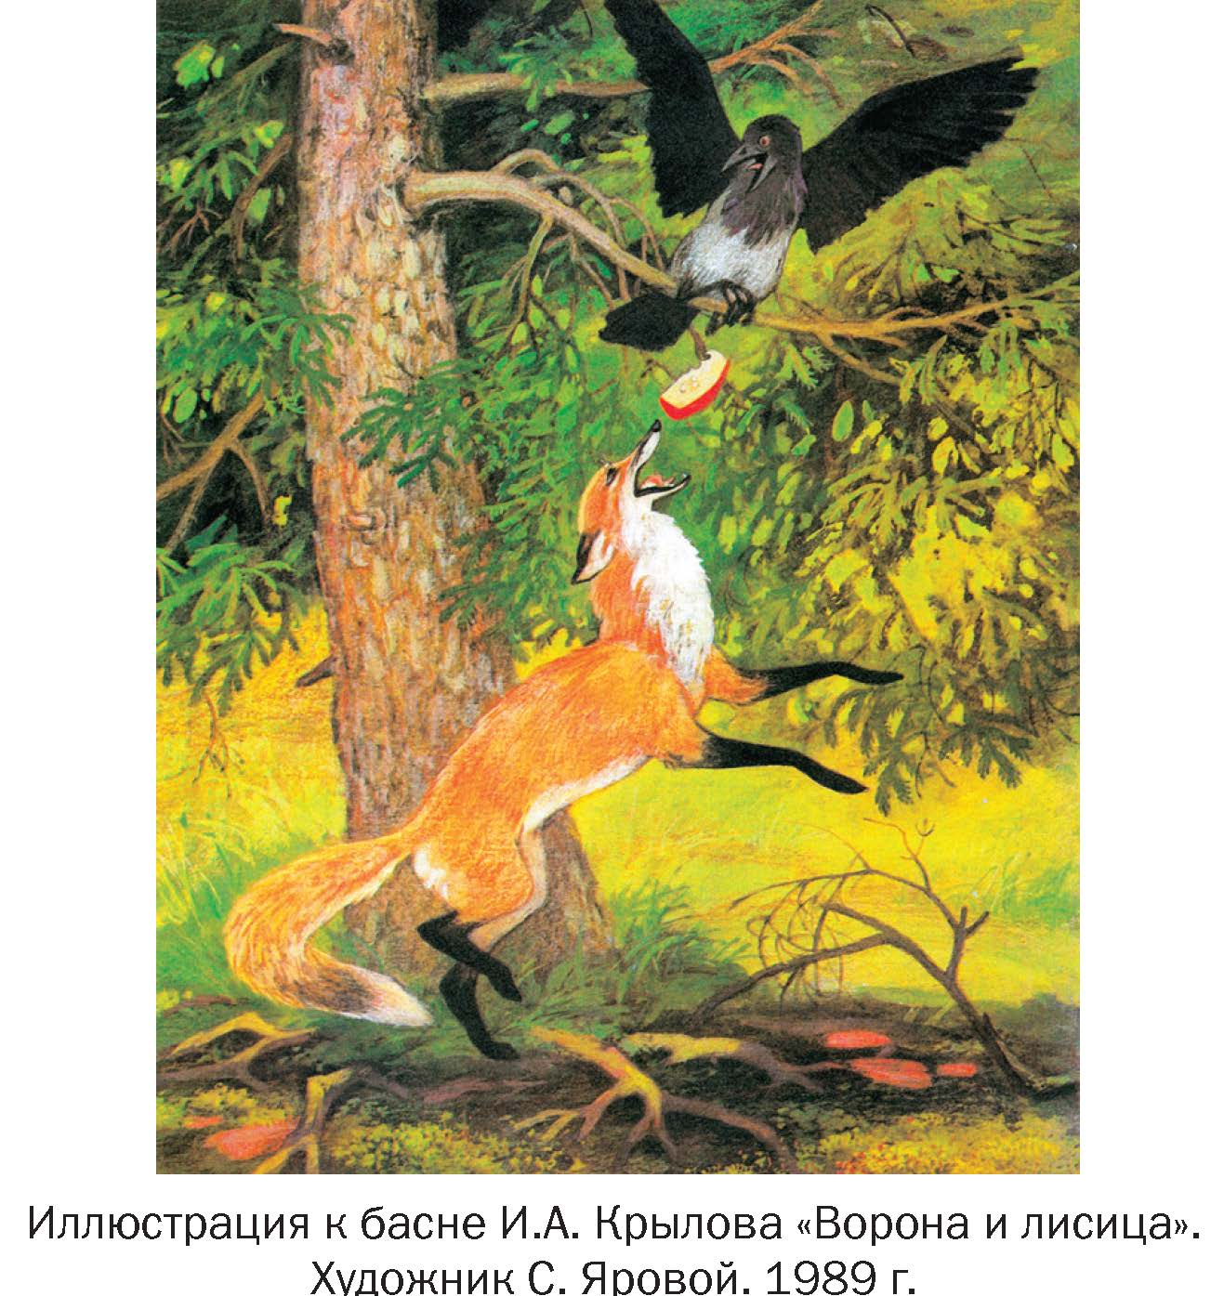
«Ворона и Лисица»

Slide 3
«Волк на псарне»

Slide 4
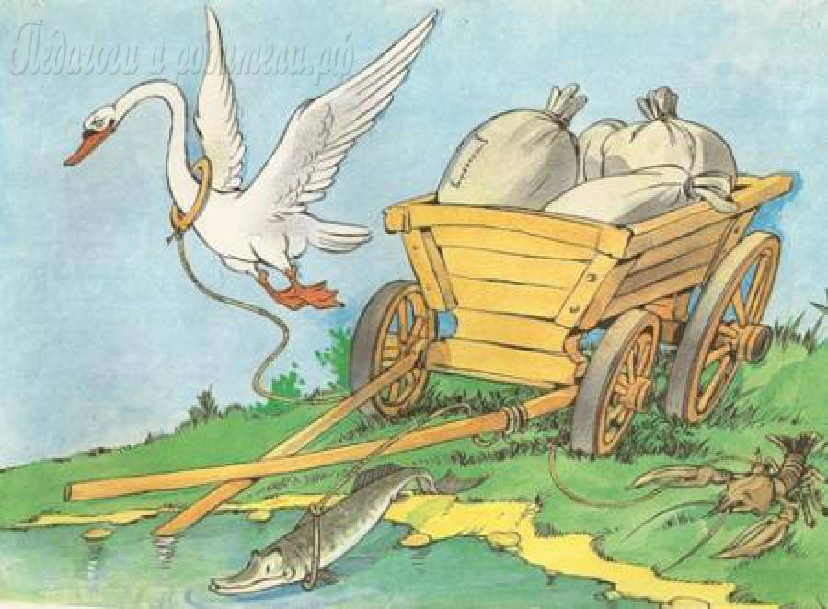
"Лебедь, Щука и Рак»

Slide 6
Задачи урока:
1) анализировать басню;
2) давать характеристику персонажам,
3) учиться выразительному чтению,
4) выявлять художественные особенности,
5) выявлять в басне мораль, позицию автора.

Slide 7
Злой, как…………………..;
Хитрый, как ………………;
Неуклюжий, как………….;
Трусливый, как………….;
Мужественный, как…..;
Глупый, как……….;
Коварный, как ……………;
…………, как свинья.

Slide 9
Афоризмы
Благодарность — самая малая из добродетелей, тогда как неблагодарность — самый худший из пороков. Томас Фуллер (анг. Богослов, историк)
Невежество — величайший недуг человечества. Вольтер Скотт (шотландский писатель).
Глупец и невежда имеют пять примет: сердятся без причины, говорят без нужды, изменяются неизвестно для чего, вмешиваются в то, что вовсе их не касается, и не умеют различить, кто желает им добра и кто — зла. ( Индийское Изречение )

Slide 10
Спасибо, приятно было с вами работать!

